Slide 1
Data Engineering
Oleh
Julianto Wibowo, SE, M.M.S.I.

Slide 2
Modul Pembelajaran
Konsep Data Engineering, Data Warehouse.
SQL untuk Data Engineering.
ETL dengan Talend.
Big Data.
Cloud Computing untuk Data Engineering.
Visualisasi Data untuk Data Engineering.
Softskill.
Final Project.

Slide 3
Konsep Data Engineering, Data Warehouse
Definisi data engineering.
Peran data engineering.
Proses data engineering.
Konsep data warehouse.
Arsitektur data warehouse.
Komponen data warehouse.
Konsep data modelling.
Star schema.
Snowflake schema.
Pengertian data quality.
Teknik data profiling.
Tools untuk data profiling.
Konsep data integration.
Metode data integration.
Data integration tools

Slide 4
Definisi Data Engineering
Data Engineering adalah praktik merancang dan membangun sistem untuk mengumpulkan, menyimpan, dan menganalisis data dalam skala besar.

Slide 5
Peran Data Engineering
Data Engineer berperan besar dalam menyimpan, menganalisis dan mengolah data bahkan dalam jumlah besar di hampir seluruh bidang industri pekerjaan. Untuk itu, dengan adanya seorang Data Engineer dapat membantu Data Scientist dalam bekerja.
Data Engineer berperan dalam membangun sistem yang mengumpulkan, mengelola, dan mengubah data mentah menjadi informasi yang dapat digunakan untuk ditafsirkan oleh ilmuwan data serta menganalisis bisnis. Tujuannya adalah membuat data diakses sehingga organisasi dapat digunakan untuk mengevaluasi dan mengoptimalkan kinerja.

Slide 6
Proses Data Engineering
Proses data engineering mengacu pada aktivitas mengembangkan platform dan arsitektur data guna mempermudah pemrosesan data.
Data engineer juga bertanggung jawab membuat data pipeline, data warehouse, dsb. dengan mengintegrasikan beberapa sumber data perusahaan.

Slide 7
Konsep Data Warehouse
Bottom Tier
Middle Tier
Top Tier

Slide 8
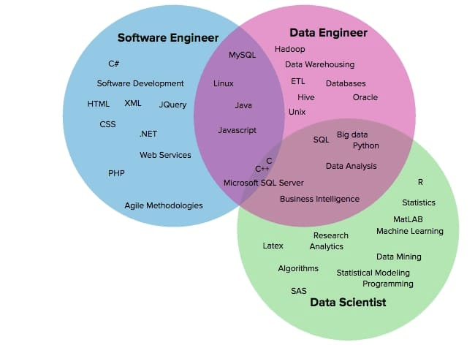
Role of Data Engineer

Slide 9
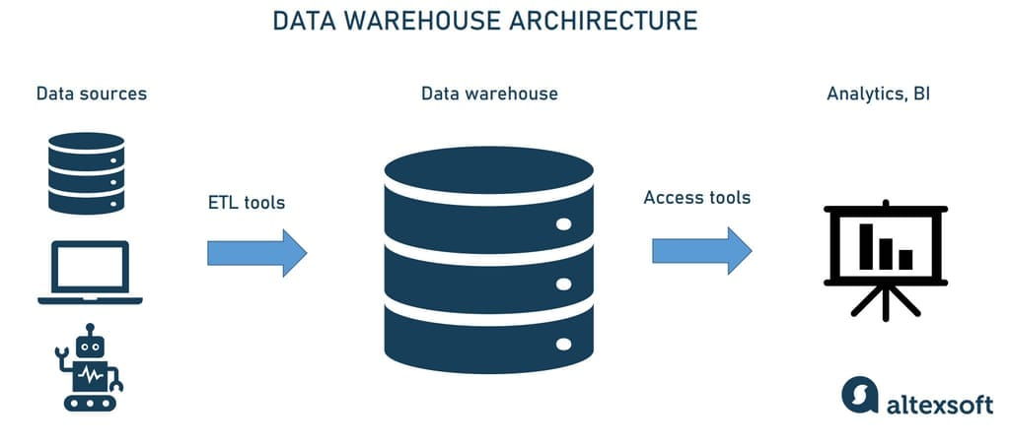
Data Engineering Scoope

Slide 10
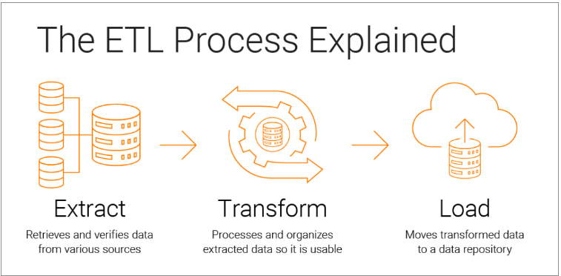
Definisi ETL

Slide 11
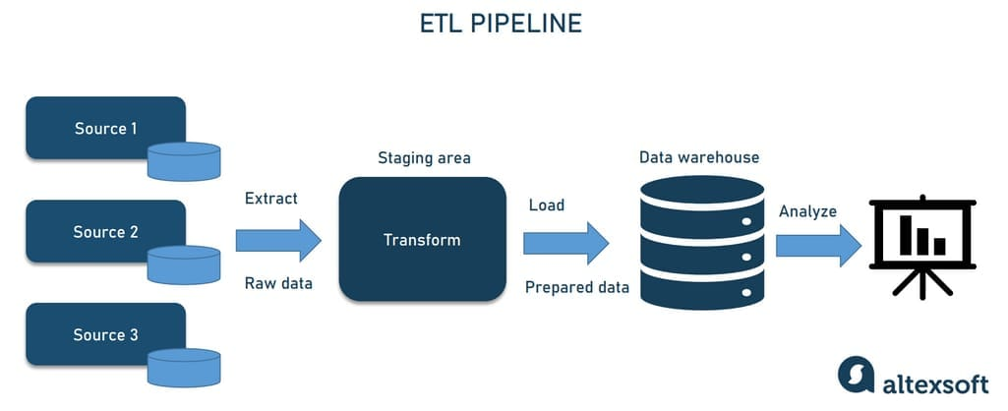
Data Pipeline (ETL)

Slide 12
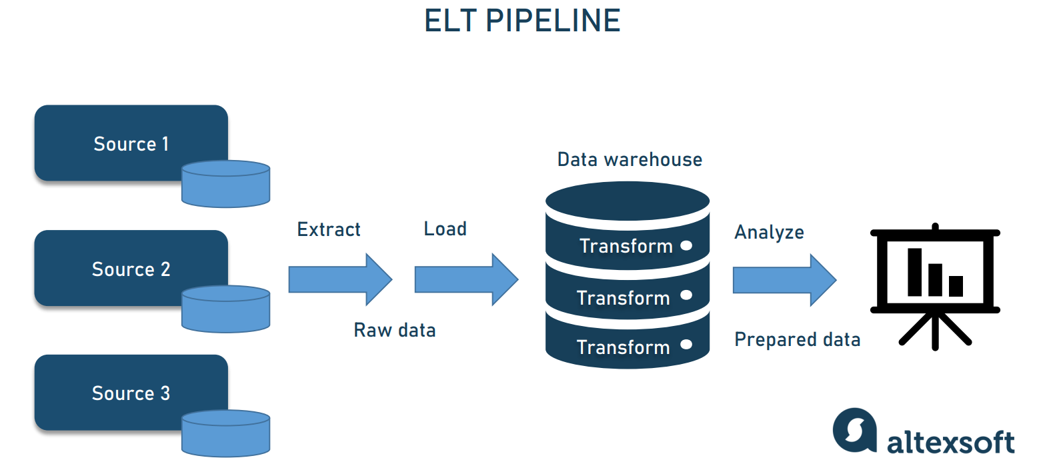
Data Pipeline (ELT)

Slide 13
